Slide 1

Музейная педагогика в условиях реализации культурно – исторического стандарта школьников

Slide 2
МУЗЕИ — (греч. museion место, посвящённое музам, храм муз, от musa муза), учреждения, осуществляющие отбор, научных исследований и хранение памятников культуры и искусства. Деятельность музеев направлена на удовлетворение образовательных и творческих интересов… … Российская педагогическая энциклопедия

Slide 3
Музейная педагогика — педагогика использования музея как фактора обучения и воспитания учащихся: в качестве источника информации, средства обучения и воспитания, формы организации педагогического процесса. Типы и функции музеев в современном обществе расширяются.… …

Slide 4
«Музейная педагогика – область науки, изучающая историю, особенности культурной образовательной деятельности музеев, методы воздействия музеев на различные категории посетителей, взаимодействие музеев с образовательными учреждениями».

Slide 5
Цель музейной педагогики – создание условий для развития личности путём включения её в многообразную деятельность школьного музея.

Slide 6
Задачи музейной педагогики:
Воспитание любви к родному краю и людям, заботящимся о его процветании;
Формирование самосознания, становления активной жизненной позиции, умения успешно адаптироваться в окружающем мире;
Развитие творческих и организаторских способностей, предоставление возможности реализоваться в соответствии со своими склонностями и интересами, выявить свою неповторимую индивидуальность;
Формирование детско-взрослой совместной деятельности на материале музейной практики;
Освоение нового типа учебных занятий, формирование профессиональной компетентности музейного педагога;
Формирование системы критериев и механизмов оценки образовательного результата музейной педагогики.

Slide 7
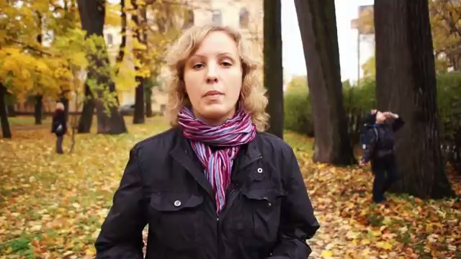

Slide 8
Понятие "Музейная педагогика" возникло в 19 в. в Германии и первоначально понималось как направление музейной работы с учащимися. Как особая область знаний и исследований Музейной педагогики начала формироваться с 60-х гг. 20 в. (первые центры Музейной педагогики появились в Берлине, Кёльне, Мюнхене и Нюрнберге), в нашей стране - с 70-х гг.

Slide 9
Центральным в Музейной педагогике является понятие музейной культуры, под которой понимается степень подготовленности посетителя к восприятию предметной информации. В широком смысле музейная культура - это ценностное отношение человека к действительности, уважение к истории человечества, умение оценивать в повседневной жизни предметы музейного значения.

Slide 10
В ряде зарубежных стран Музейная педагогика рассматривается как система "параллельного обучения". В штаты музеев вводится должность музейного педагога. Ведётся экспериментальная работа с юными посетителями, создаются т.н. осязаемые экспозиции, интерактивные (действующие экспонаты) и др.

Slide 11
В методике проведения музейных занятий выделяют различные формы и виды: экскурсия, спектакль, концерт, дефиле (бал), мастер- класс. Формы занятий группируются по признакам использования технологии синтеза и многократности совершаемого действия: экскурсионные и лекционные циклы, кружок, студия, курсы, фестиваль, музейный праздник, музейная акция клуб, вечера.

Slide 12
Традиционная форма занятий в музее — экскурсия, в настоящее время заменяется и комбинируется с нетрадиционной, проводятся интерактивные занятия, используются современные технологии (автогид, аудиогид). Музейные занятия можно приравнивать по значению со школьным уроком, при условии содержания соответствующего тематике материала.

Slide 13
К нетрадиционным моделям проведения урока, которые могут применяться и в музейной педагогике, относятся: - интегрированные уроки, основанные на межпредметных связях; - уроки в форме соревнований и игр, конкурсов, турниров, эстафет, викторин; - уроки, основанные на формах, жанрах и методах работы, известных в общественной практике: исследование, изобретательство, анализ первоисточников, комментарий, мозговая атака, репортаж; - уроки на основе нетрадиционной организации и представления учебного материала: урок мудрости, урок мужества, урок любви, урок-презентация; - уроки с использованием фантазии: урок-сказка, урок-сюрприз; - уроки, основанные на имитации деятельности учреждений и организаций: урок-суд, следствие, дебаты в парламенте.

Slide 14
Как показывает практика, обязательно следует учитывать возрастные особенности учащихся при построении занятий. Основой реализации музейной деятельности с детьми 9–13 лет являются их психологические особенности. В силу ситуативности восприятия и мышления они воспринимают музейные экспонаты и сам музей как «погружение» в определенную среду, то есть «я в предлагаемых обстоятельствах».

Slide 15
У школьника данного возраста слабая воля, неустойчивое рассеянное и непроизвольное внимание, в силу чего долгое время они не могут быть усидчивы и долго сосредоточены, поэтому их внимание необходимо переключать с одного вида деятельности на другой и чередовать контрастный по характеру материал.

Slide 16
Двигательная активность преобладает над умственной, он не может стоять «по струнке», поэтому даже на экскурсии ему нужны движения. В силу ассоциативности мышления такой школьник продуктивнее усваивает то, что входило в зону его субъектного опыта: «я видел, я слышал, я читал, я делал».

Slide 17
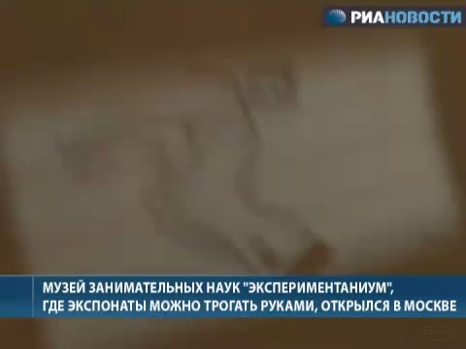

Slide 18
При организации музейного занятия необходимо проводить параллели с современностью. У школьников 9–13лет преобладает невербальное (лат. Verbalis — словесный) наглядное восприятие информации, поэтому ребенок не любит растянутых рассказов, предисловий, введений, он должен сразу «перейти к делу», т. е. к экспонатам. Он наблюдателен и любознателен, поэтому в музее ждет заданий.

Slide 19
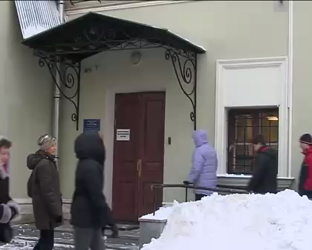

Slide 20
Необходимо все время организовывать повторение и актуализацию материала экскурсии, т. к. иначе происходит «быстрое выпадение» знания. Знание ученика распадается на отдельные кусочки, иногда теряются важные куски, а остаются второстепенные, поэтому акцент на музейных занятиях делается только на одной-двух важных идеях или экспонатах.

Slide 21
музейное занятие должно строиться на приоритете зрительных впечатлений, моторно-двигательной активности и коммуникативности. Показ музейного предмета должен преобладать над рассказом, причем нужен тщательный отбор предметов для работы с детьми, их должно быть не более шести-семи. Отбор производится не по принципу значимости экспоната в данной тематике музея, а по принципу эмоционального воздействия на ребенка.

Slide 22
Рассказ не должен превышать 20 мин, а вся экскурсия 1 ч. Группа должна быть не более 10 чел. На экскурсии с данной возрастной категорией необходимо создавать эффект «погружения в эпоху»; «Представим, что мы вошли.».., «Представим, что мы находимся.».., «Представим, что мы перенеслись…» Рассказ экскурсовода строится не на перечислении музейных предметов, а на основе словесного рисования и создания образов через описание деталей, персонификацию, поступки людей, сюжетное повествование, драматизацию, введение диалогов, изречений и кратких цитат.

Slide 23
Особое внимание: педагогу следует обратить на задания, обращенные к жизненному опыту детей, побуждающие к детальному рассматриванию и отгадыванию смысла и значения экспонатов. Для включения ассоциаций педагог сравнивает старинные предметы с современными: нож, которым разрезали бумагу, порте букет — вазочка для букета, колокольчик для вызова прислуги, напольные и настенные часы. Дети рассматривают минутные и часовые стрелки и отвечают на вопрос: Как можно было определить время в темноте? Оказывается, чтобы не зажигать свечи, в часах делали два боя — минутный и часовой, а чтобы определить время, достаточно было дернуть шнурок, и часы давали бой — сначала часовой звонкий, а затем минутный — тонкий

Slide 24
разработанные методики проведенных музейных занятий позитивно повлияли на динамику познавательного интереса, активность учеников в процессе выполнения предлагаемых заданий, а также на уровень сформированных знаний и умений, их применение при решений новых задач. Влияние музейной педагогики на развитие познавательного интереса и активности исследовалось по методике Щукиной Г. И. [7] и была выявлена положительная динамика уровня познавательного интереса и активности обучающихся.

Slide 25
музейная педагогика играет позитивную роль в обучении истории и воспитании подростков. Но для проведения музейных занятий, необходимо непосредственное тесное взаимодействие школы и музея.

